Slide 1
„Jak ovlivňuje můj život současná technika“.
Vytvořila: Kristina Thielová

Slide 2
Osnova
1. Dnešní technika
2. Technika v domácnosti
3. Rozhovor se slečnou Thielovou
4. Logo společnosti „Petzul Truz“
5. Ukázka techniky
6. Televizory
7.Mobily
8.Počítače, notebooky
9.Loga společností
10. Fotoaparáty

Slide 3
Dnešní technika
Dnešní technika je dokonalejší a daleko jinde než ta co bývala. Teď je to samý počítač, každý má mobil, tablety, notebooky. Já osobně jsem za to ráda, že něco takového existuje! Někteří by se jinak než přes e-mail nebo facebook domluvit.

Slide 4

Technika v domácnosti
Technika je modernější a v domácnosti cca. pracuje 7 hodin. Je to málo nebo hodně? Tak středně někdo tráví třeba jen 20 minut někdo zase 12 či 15 hodin. Je to rozdílné.

Slide 5
Rozhovor se slečnou thielovou ředitelkou společnosti „Petzul-truz“.
TV: „Slečno Thielová jak se daří vaší společnosti?“
Thielová: „ Mohu říct, že jsme na světové špičce, dotáhli jsme to až tak daleko jak jsme sice nechtěli, ale zase se nám daří víc a ví o nás celý svět!“
TV: „ Odpověděla jste nám na vše moc děkujeme a těšíme se na další rozhovory s vámi! ☺

Slide 6

Logo společnosti „Petzul-truz“

Slide 7
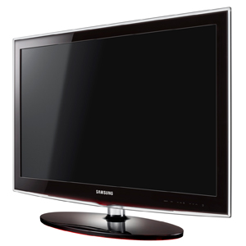
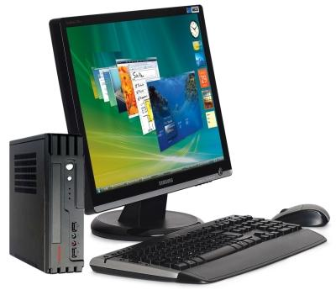
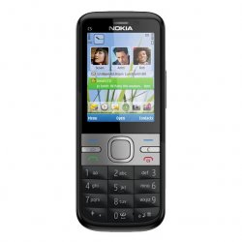
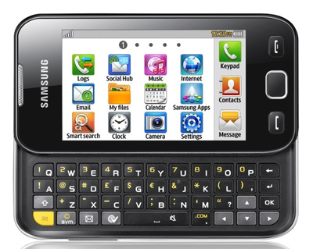
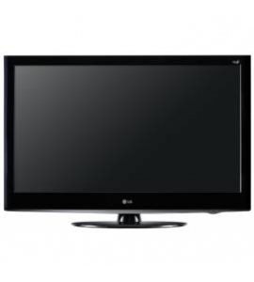

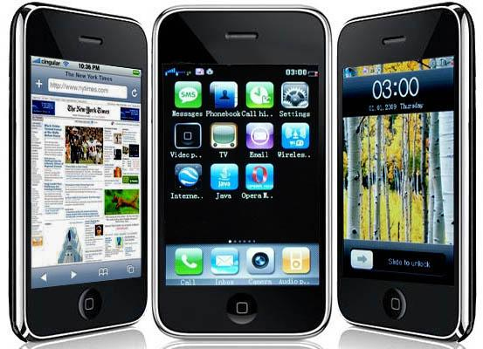
Ukázka techniky

Slide 8
Televizory
Kdyby nebyly televize nevěděli bychom co se stalo například ve světě nebo v ČR. Pomáhají nám se dozvědět různé akce co byly nebo budou. A má jí asi každý z nás doma.

Slide 9
Mobily
Normální mobil
Dotykový mobil s
QWERTY klávesnicí
Dotykový mobil
Mobil máme asi všichni.. Ale každý máme jiný! Někdo má dotykový někdo s klávesnicí a něco dotykový s QWERTY klávesnicí.
Přes mobil si můžeme posílat SMSky, MMS nebo si telefonovat.

Slide 10
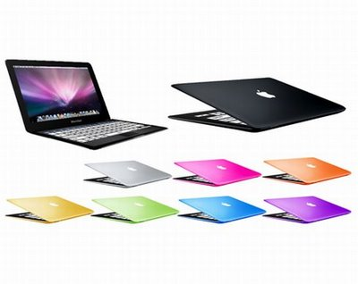
Počítače, notebooky
Stolní počítač
Notebook
Počítač či notebook má asi víc jak polovina lidí v domácnosti. Posíláme si
e-maily, spojujeme se třeba přes skype nebo www.facebook.com , můžeme se seznámit na www.lide.cz a podobně.

Slide 11
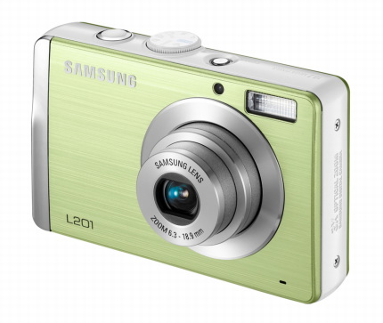
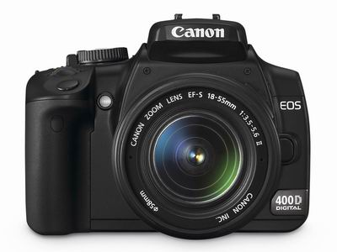
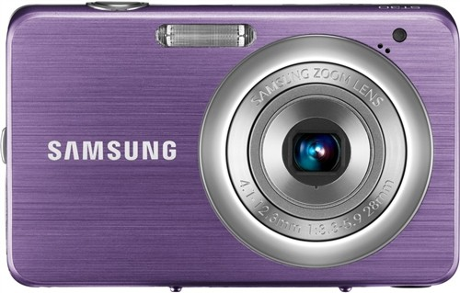
Fotoaparáty
Pomocí fotoaparátu můžeme také zachytit něco nečekaného!

Slide 12






Loga společnosti
Sony Ericsson
Apple
Samsung
HP
LG
Panasonic
A mnoho dalších ! ..

Slide 13
Zdroje
www.google.com
Můj mozek :-D

Slide 14
Poděkování
Moc děkuji, že jste shlédli mou prezentaci a doufám, že se Vám líbila.
Kristina Thielová

